Slide 1
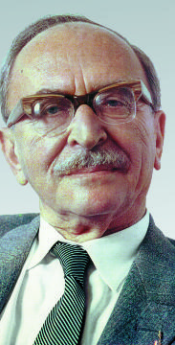

HOLOGRÁFIA
Gábor Dénes
„A jövőt nem lehet előre megjósolni, de a jövőnket fel lehet találni.”

Slide 2
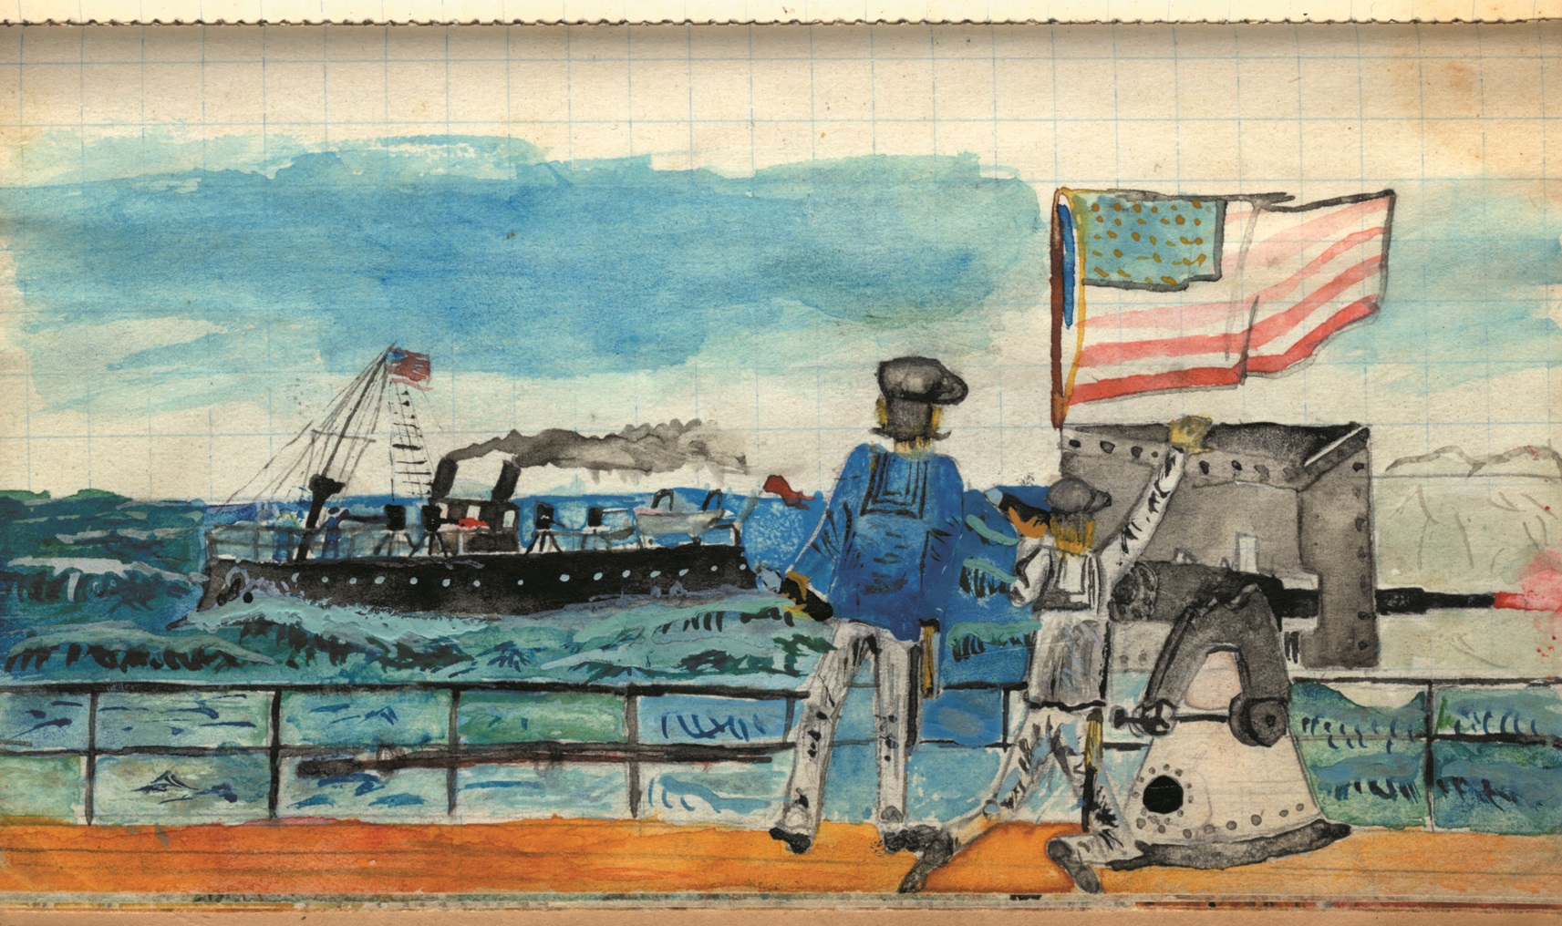
I. Gábor Dénes - életút
1900. június 5., Budapest
Fizikus, természettudós, villamosmérnök, feltaláló, társadalomtudós
Honnan indult?
A budapesti Szemere utcai elemi iskola → V. kerületi magyar királyi Állami Főreál Gimnázium (Markó u.) → Királyi József Műegyetem Gépészmérnöki Kar → Berlin, Technische Hochschule (elektromérnöki diploma, majd doktori fokozat ) → Siemens és Halske → Budapest Egyesült Izzó kutató → Anglia, British Thomson-Houston Társaság → Londoni Imperial College
Hova jutott?
Magyar Tudományos Akadémia (tiszteletbeli tag), Royal Society (rendes tag), National Academy of Sciences (külső tag), Római Klub
Díszdoktora a következő egyetemeknek: Southampton, Delft, Surrey, City, London, Columbia
1971: Nobel-díj „a holográfiai módszer feltalálásáért és továbbfejlesztéséért.”

Slide 3
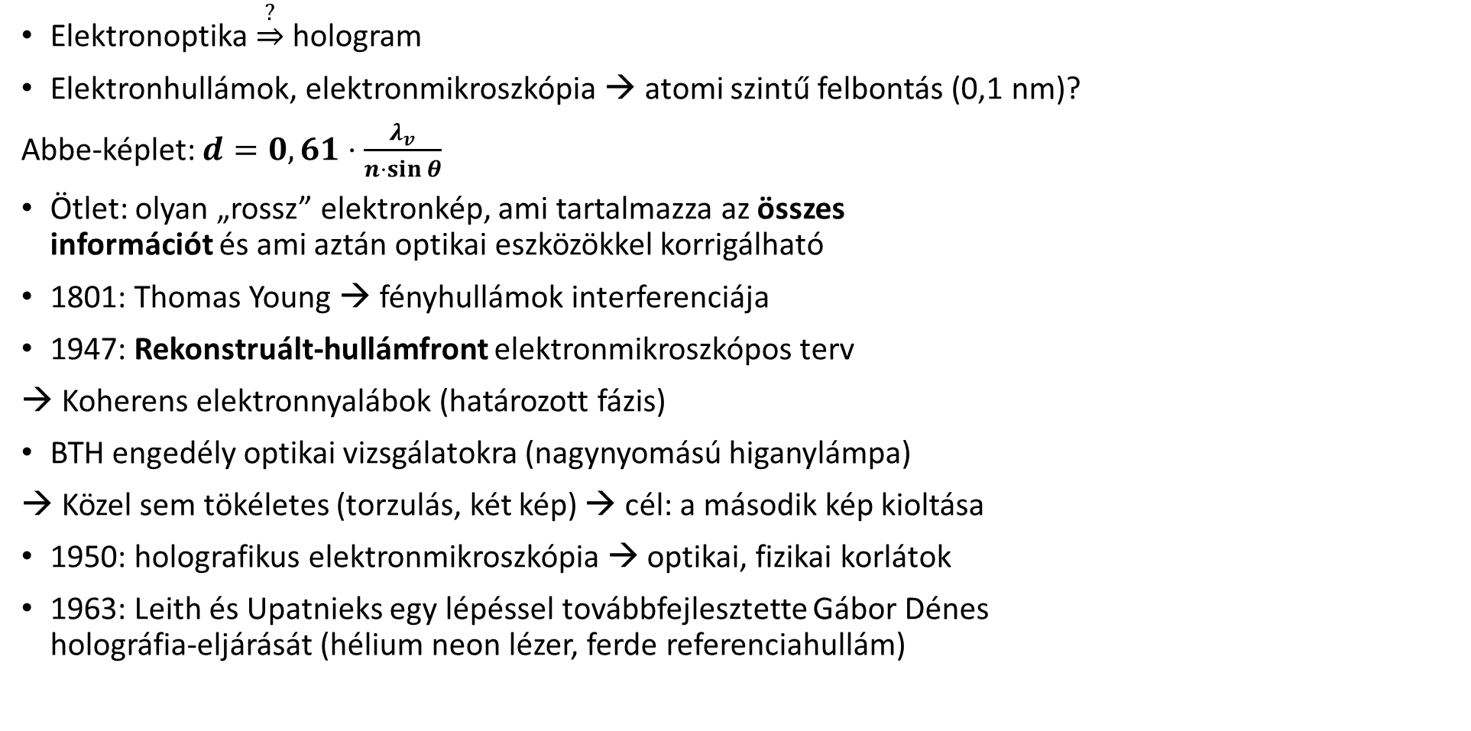
I. Gábor Dénes – a holográfia története
Elektronoptika $\underset{⇒}{?}$ hologram
Elektronhullámok, elektronmikroszkópia → atomi szintű felbontás (0,1 nm)?
Abbe-képlet: $d=0,61⋅\frac{λ_{v}}{n⋅\sin{θ}}$
Ötlet: olyan „rossz” elektronkép, ami tartalmazza az összes
információt és ami aztán optikai eszközökkel korrigálható
1801: Thomas Young → fényhullámok interferenciája
1947: Rekonstruált-hullámfront elektronmikroszkópos terv
Koherens elektronnyalábok (határozott fázis)
BTH engedély optikai vizsgálatokra (nagynyomású higanylámpa)
→ Közel sem tökéletes (torzulás, két kép) → cél: a második kép kioltása
1950: holografikus elektronmikroszkópia → optikai, fizikai korlátok
1963: Leith és Upatnieks egy lépéssel továbbfejlesztette Gábor Dénes
holográfia-eljárását (hélium neon lézer, ferde referenciahullám)

Slide 4
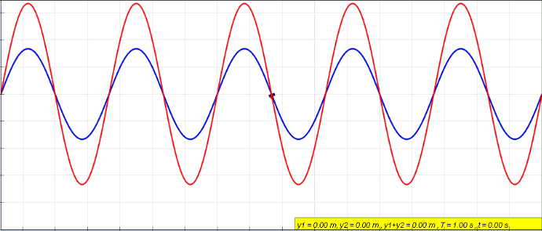
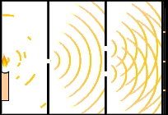

II. Középiskola – mechanikai rezgések és hullámok témakör
Hullámok találkozása (interferencia)
  Vonalmenti hullámok interferenciája (hullámzó gyöngyfüzér) https://phet.colorado.edu/hu/simulations/wave-on-a-string
  Felületi hullámok interferenciája (hullámkád)
  https://phet.colorado.edu/sims/html/wave-interference/latest/wave-interference_all.html?locale=hu
Az interferencia akkor következik be, ha két különböző forrású, koherens hullám találkozik, azaz olyan hullámok, amelyek fáziskülönbsége időben állandó.
Hullámok elhajlása (diffrakció)
  Keskeny résen át a hullám nemcsak egyenesvonalban terjed,
  hanem behatol az árnyéktérbe is
  Young-féle kétréses kísérlet → fény interferenciája
  (koherenciahossz)
  Kísérlet (fekete kartonlap-interferenciagyűrűk, színes olajfoltok)
$$y(t)=A⋅\sin{(ωt)}$$

Slide 5
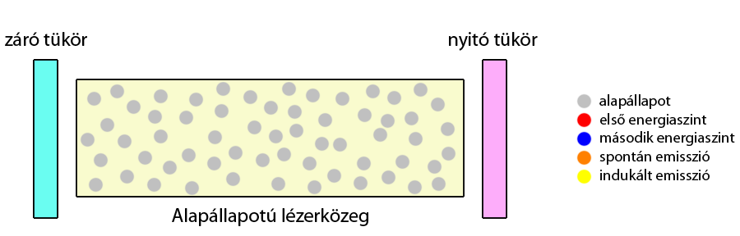
II. Középiskola – mechanikai rezgések és hullámok témakör
Lézer (Light Amplification by Stimulated Emission of Radiation)
  Sok interferenciavonal megjelenéséhez monokromatikus (egyszínű) fény szükséges
  Indukált emisszió
  Vékony, nagyon kis széttartású, nagy teljesítményű fénynyaláb
https://phet.colorado.edu/sims/cheerpj/lasers/latest/lasers.html?simulation=lasers&locale=hu
https://www.vascak.cz/data/android/physicsatschool/template.php?s=atom_laser&l=hu

Slide 6
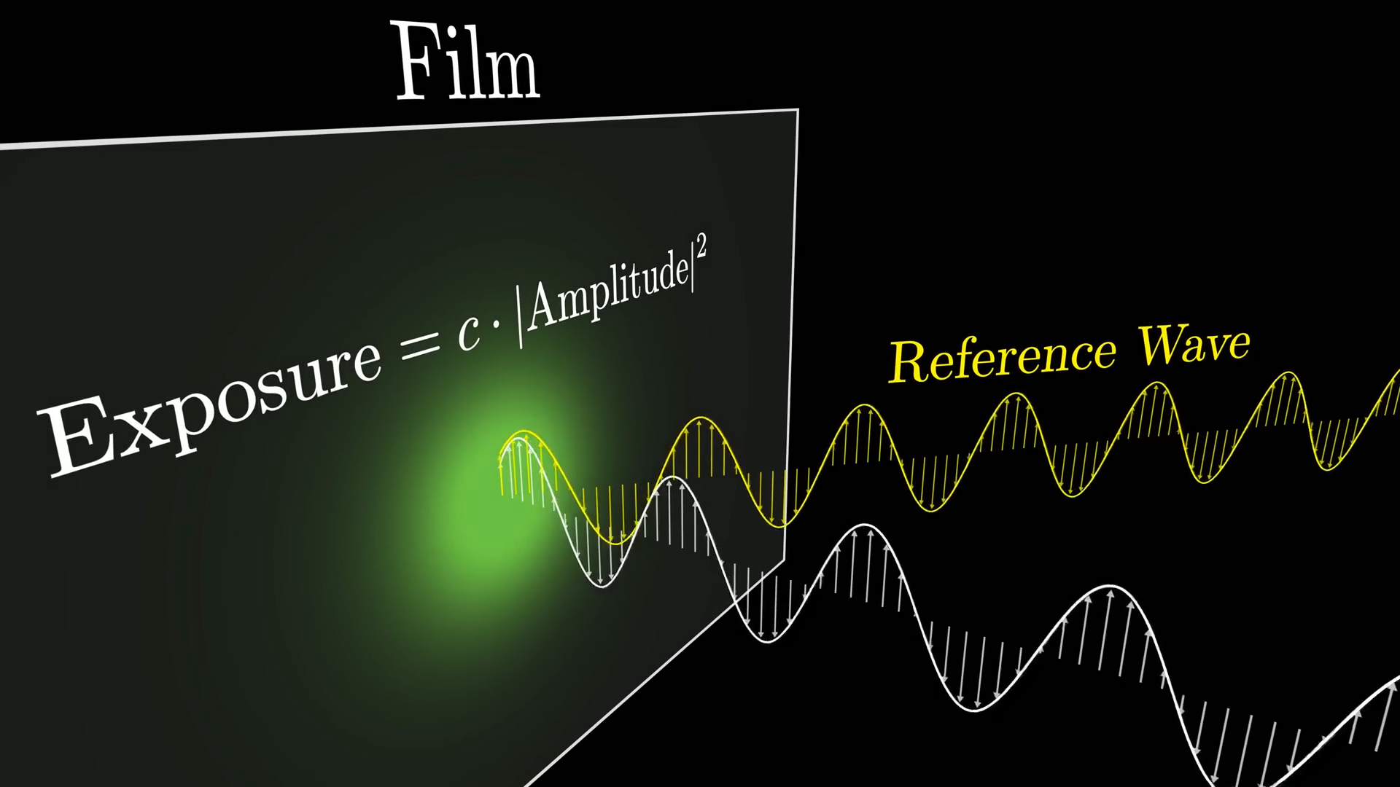
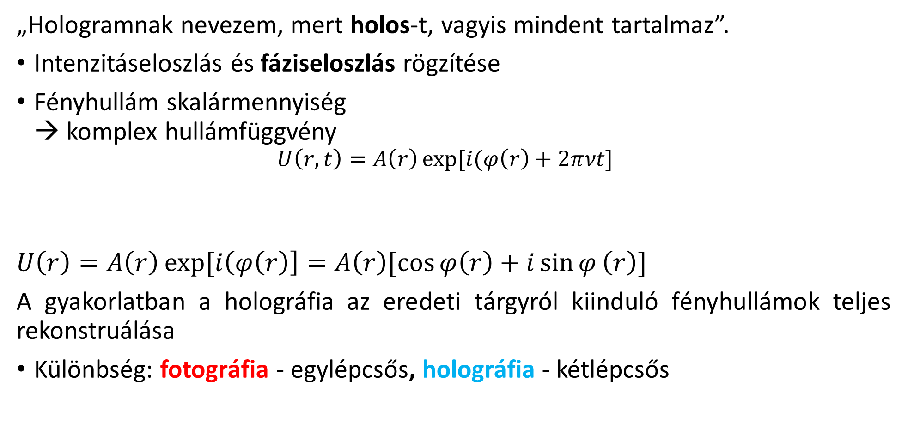
III. Holográfia – alapelv
„Hologramnak nevezem, mert holos-t, vagyis mindent tartalmaz”.
Intenzitáseloszlás és fáziseloszlás rögzítése
Fényhullám skalármennyiség
→ komplex hullámfüggvény
$U\left(r,t\right)=A\left(r\right)\exp{[i(φ\left(r\right)+2πνt]}$
$$U\left(r\right)=A\left(r\right)\exp{[i\left(φ\left(r\right)\right]=A\left(r\right)[\cos{φ\left(r\right)+i\sin{φ}\left(r\right)}]}$$
A gyakorlatban a holográfia az eredeti tárgyról kiinduló fényhullámok teljes rekonstruálása
Különbség: fotográfia - egylépcsős, holográfia - kétlépcsős
amplitúdó
fázis

Slide 7
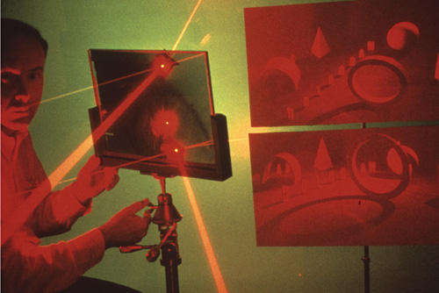


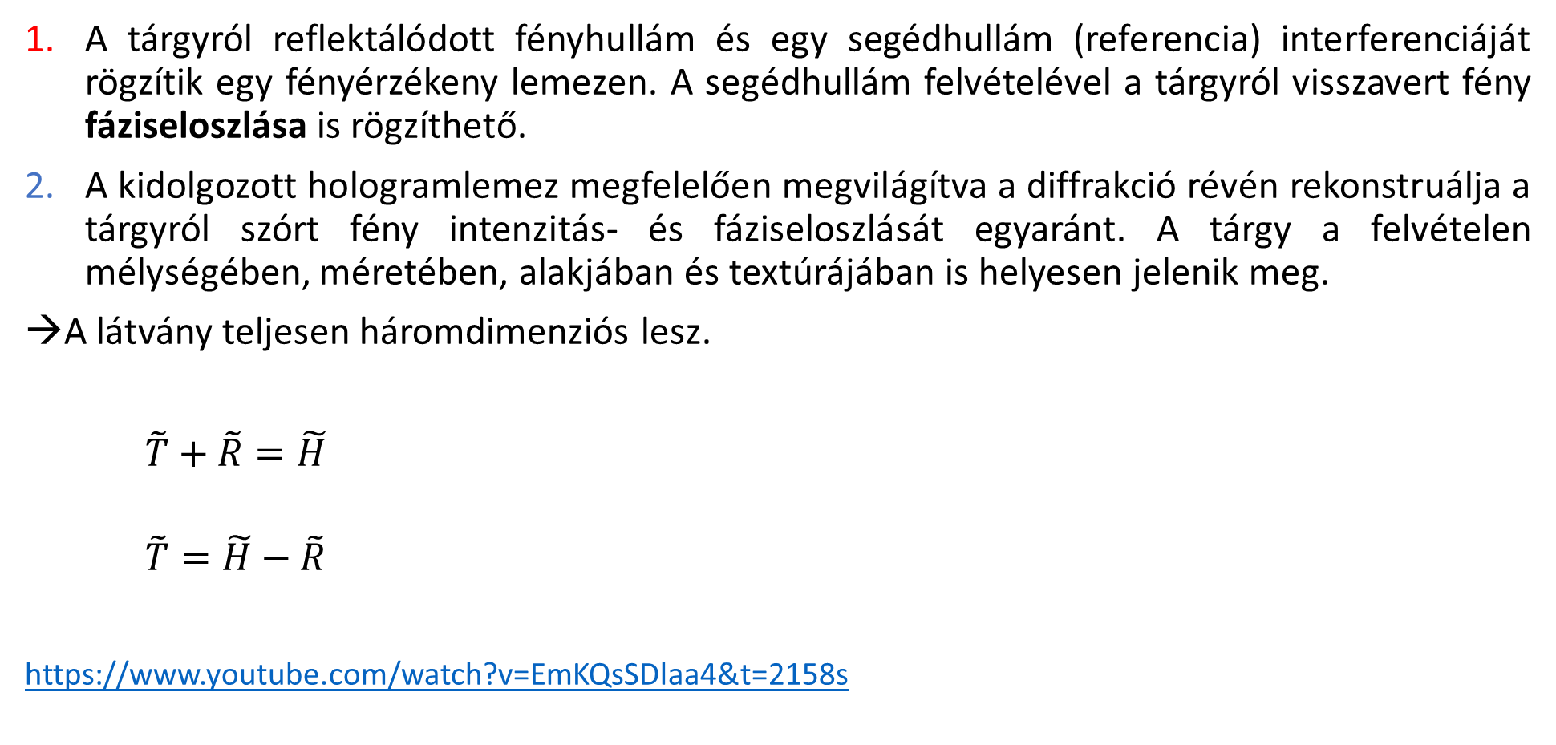
III. Holográfia – alapelv
A tárgyról reflektálódott fényhullám és egy segédhullám (referencia) interferenciáját rögzítik egy fényérzékeny lemezen. A segédhullám felvételével a tárgyról visszavert fény fáziseloszlása is rögzíthető.
A kidolgozott hologramlemez megfelelően megvilágítva a diffrakció révén rekonstruálja a tárgyról szórt fény intenzitás- és fáziseloszlását egyaránt. A tárgy a felvételen mélységében, méretében, alakjában és textúrájában is helyesen jelenik meg.
A látvány teljesen háromdimenziós lesz.
$\tilde{T}+\tilde{R}=\tilde{H}$
$\tilde{T}=\tilde{H}−\tilde{R}$
https://www.youtube.com/watch?v=EmKQsSDlaa4&t=2158s

Slide 8
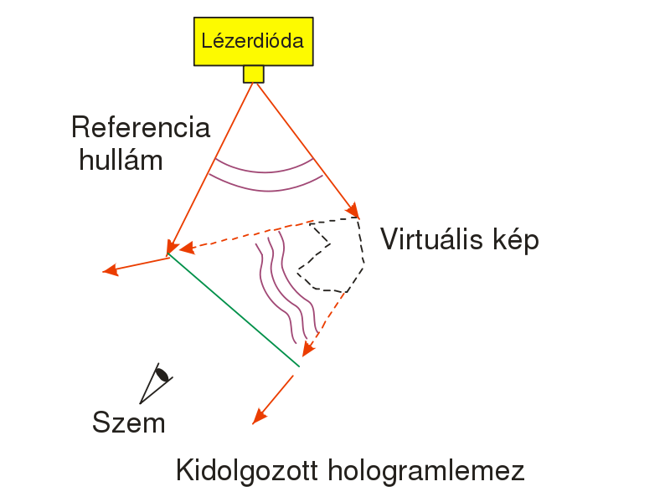
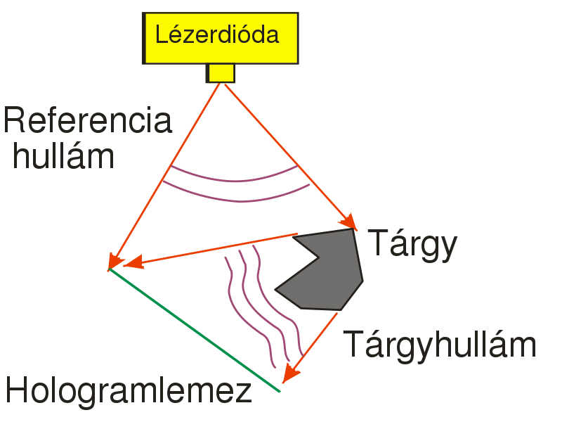
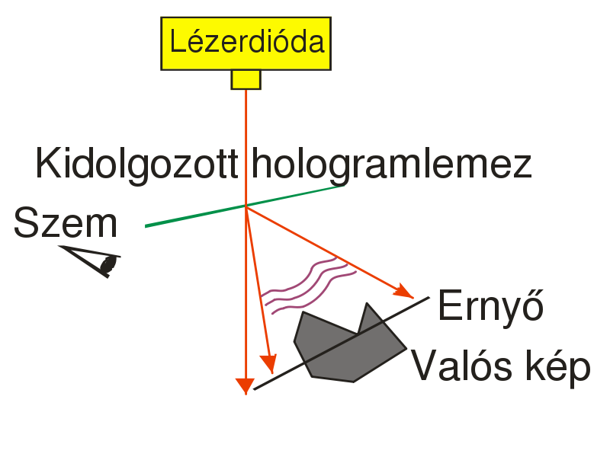
III. Holográfia – készítésének folyamata
Transzmissziós (off-axis, <90°) hologram
Interferenciakép felvétele
  (Ezen a felvételen nem a tárgy látható.)
Rekonstrukció → tárgy képe megjelenik
  (A tárgyat elhagyva csak a referenciahullám jut a lemezre, és ott diffraktálódik.)
Hologram bármely kis része tartalmazza a teljes információt!
μm

Slide 9
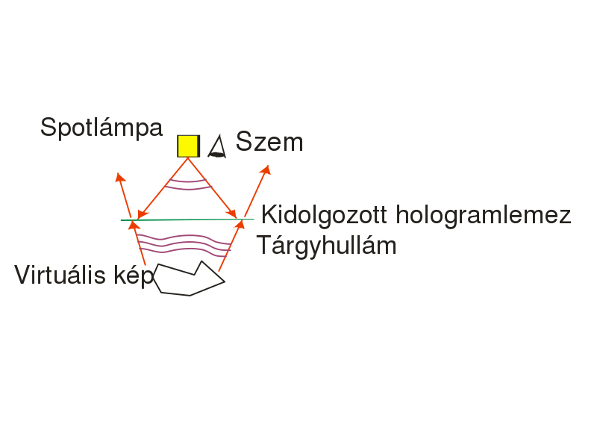
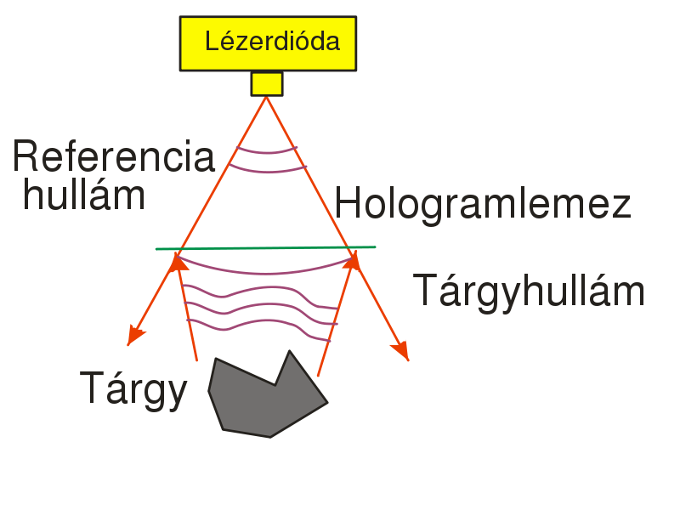
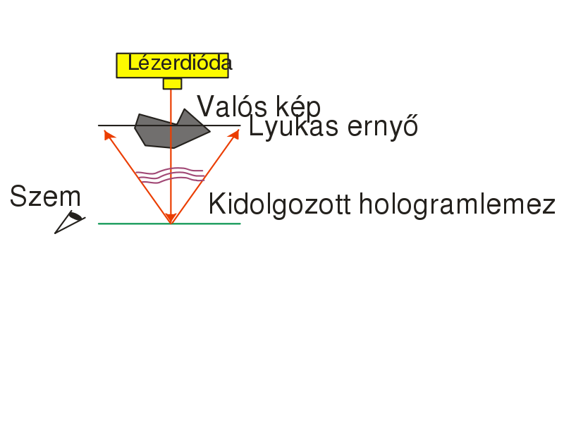
III. Holográfia – készítésének folyamata
Reflexiós hologram (>90°) – fehér fényű látványhologramok
Hullámhossz- és irányszelektivitás!
→ több kép
hologram vidi\holo1.mp4
hologram vidi\holo2.mp4

Slide 10
IV. Hologramok – osztályozás
A rögzítőanyag optikai sajátosságai
  Amplitúdóhologram (sötét, világos részek)
  Fázishologram (kisebb, nagyobb törésmutatójú részek)
Lemezen rögzített interferenciacsíkok
  Tengely menti hologram (Gábor-hologram) in-line 0°
  Tengelyen kívüli hologram (Leith-Upatnieks-hologram) <90°
  Hologram ellentétes nyalábokkal (Denisyuk-hologram) >90°
3. Tárgy, referenciaforrás, lemez helyzete
  (Képsík, Fraunhofer, Fresnel, Fourier)
4. A fényérzékeny réteg vastagsága, a szomszédos interferenciamaximumok távolsága
  - Térfogati (3D) hologram
  Sík (2D) hologram
5. Hologram élettartama
  (stacionárius, dinamikus)

Slide 11
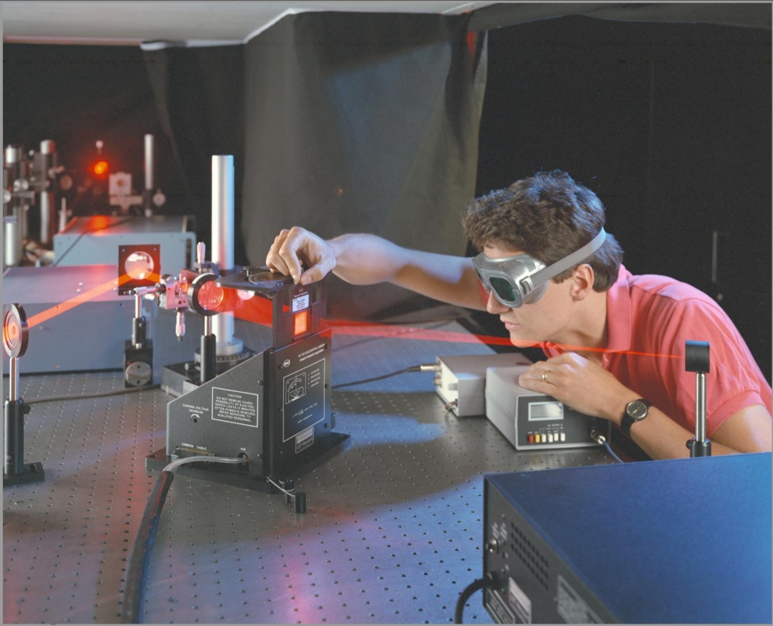
IV. Hologramok – gyakorlati holográfia
Rezgésmentes környezet → holografikus asztal
(lézer, nyalábosztó, tükrök, nyalábtágítók, lencsék, lemez)
WARNING: “Ne nézz a nyalábba!”

Slide 12
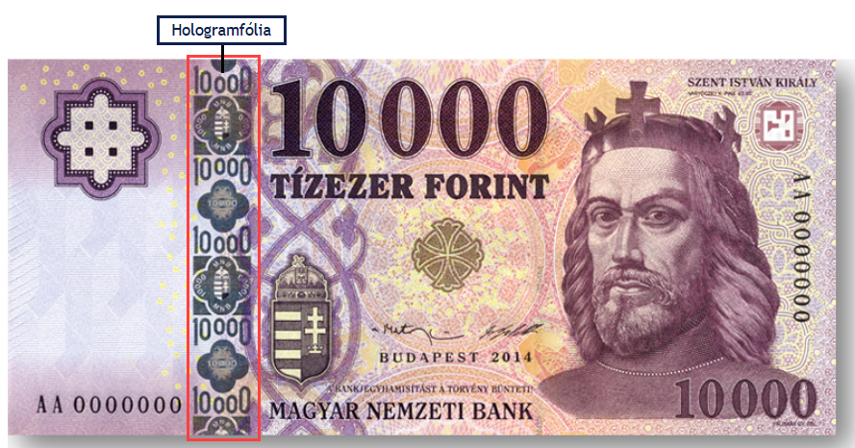
V. Alkalmazások
Mindenkinél van hologram. Ha máshol nem, a pénztárcában biztosan.
Látványhologram
  Reflexiós hologram (Denisyuk): díszítő kitűzők, képek
  Szivárványhologram (Benton)
    Préselt hologram (domborhologram)
    → látvány, illusztráció, díszítés
    → biztonságtechnika, hamisítás ellen: okmányok, bankkártya, papírpénz, bélyeg, koncertjegy, nemes borok címkéje
  Szintetizált hologram (fényképfelvétel-sorozat)
HOE
  Spektroszkópia, képfeldolgozás
  Optikai ellenőrzés, interferometria
  Holografikus pásztázó
  (kódolvasó, lézernyomtató)
  Holografikus képernyő
https://www.mnb.hu/static/kpl/u10000/u10000.htm

Slide 13
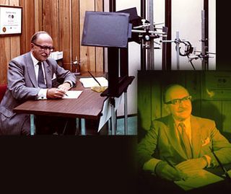
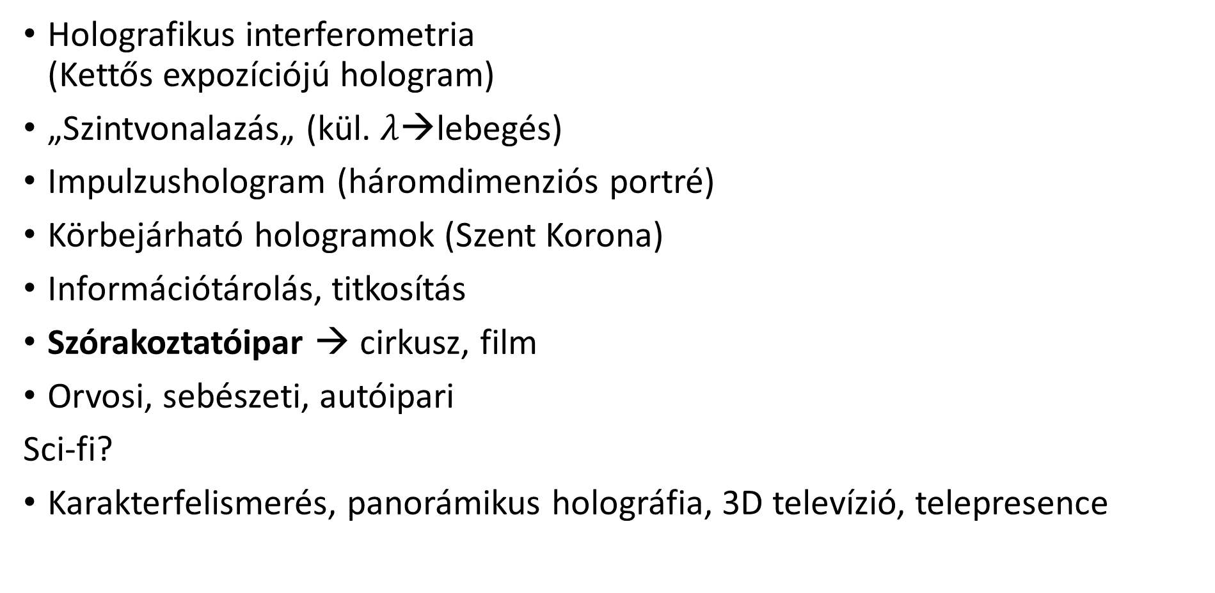
V. Alkalmazások
Holografikus interferometria
(Kettős expozíciójú hologram)
„Szintvonalazás„ (kül. $λ$→lebegés)
Impulzushologram (háromdimenziós portré)
Körbejárható hologramok (Szent Korona)
Információtárolás, titkosítás
Szórakoztatóipar → cirkusz, film
Orvosi, sebészeti, autóipari
Sci-fi?
Karakterfelismerés, panorámikus holográfia, 3D televízió, telepresence
„holoshop”

Slide 14
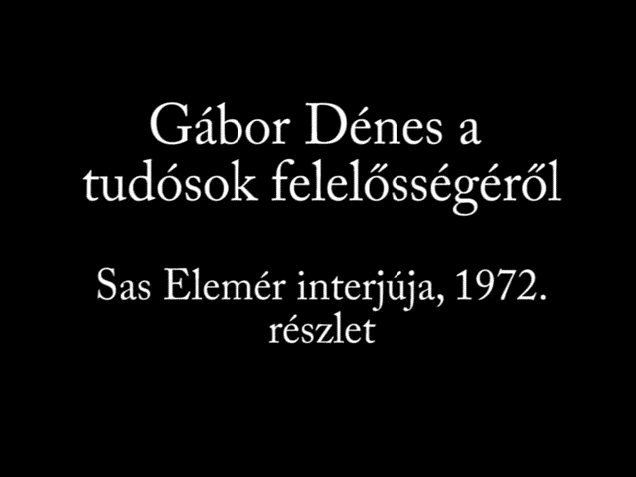
„Mindezidáig az ember a természettel állt szemben, mostantól a saját természetével fog szemben állni”
– írta Gábor Dénes az emberiség nagy, XX. századi problémái vizsgálatát célul tűző, Találjuk fel a jövőt! című, könyvméretű esszéjében.

Slide 15
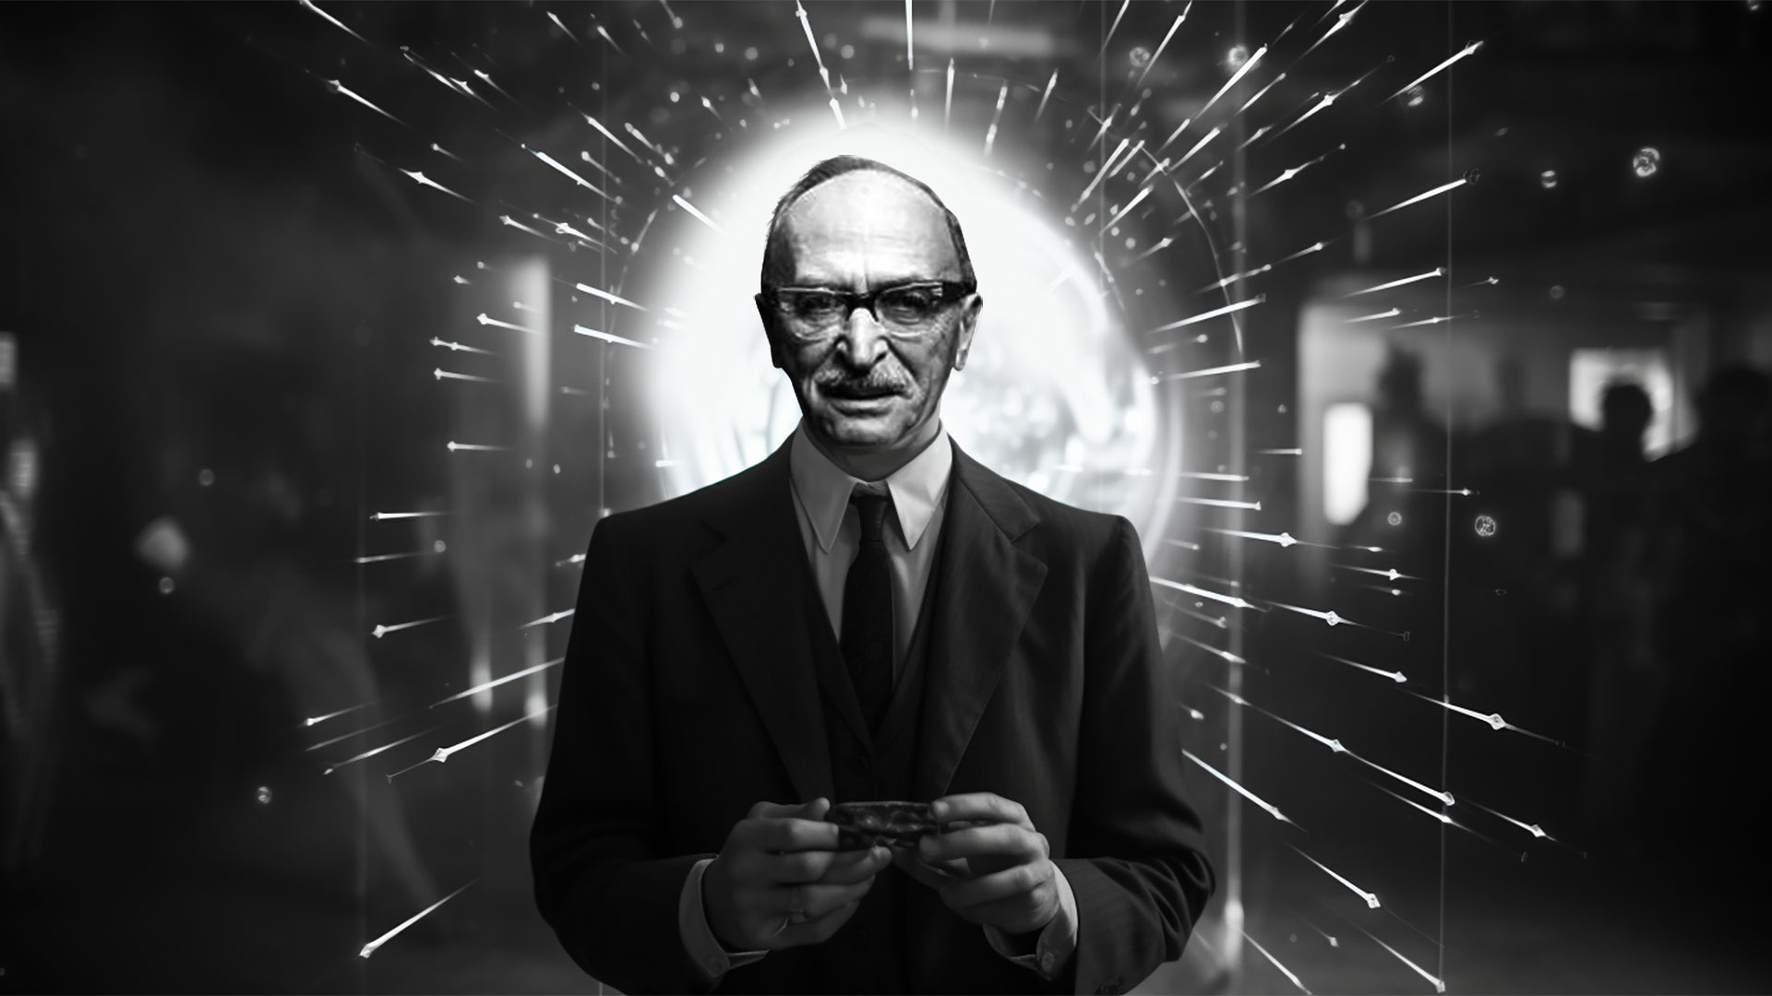
VI. Teszt

